Slide 1
使用 TensorFlow 和 Keras 進行 Python 圖像識別 Python Image Recognition with TensorFlow and Keras
阿力 G11016025

Slide 2
TensorFlow 和 Keras 最常見的用途之一是圖像識別和分類。 如果您想學習如何使用 Keras 進行圖像分類或識別，本文將教您如何操作。
1. 背景

Slide 3
圖像分類是指計算機視覺根據圖像的視覺內容對圖像進行分類的過程。 例如，可以設計圖像分類算法來確定圖像是否包含貓或狗。 儘管目標檢測對人類來說是微不足道的，但可靠的圖像分類仍然是計算機視覺應用中的一個挑戰。
2.動機

Slide 4
在本篇文章上主要的目的是將習如何在 Python 中使用 Tensorflow 對 CIFAR-10 數據集（由飛機、狗、貓和其他 7 個對象組成）中的圖像進行成功分類。
3.目的

Slide 5
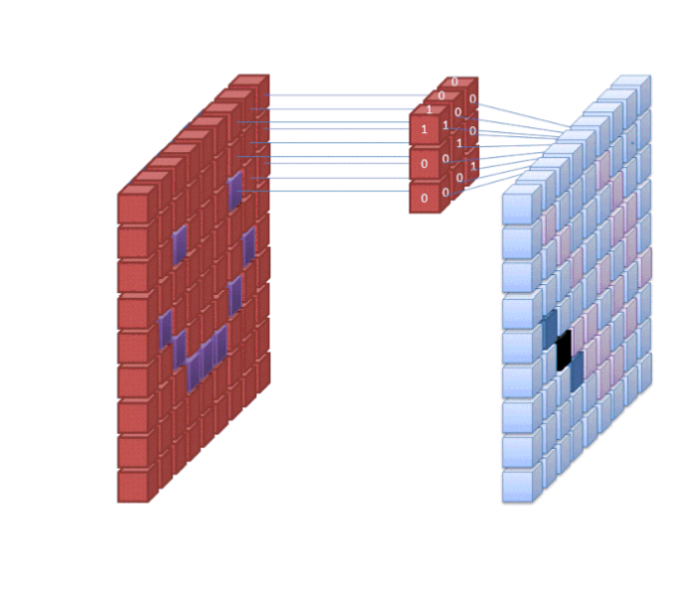
第二節 參考方法
神經網路的第一層接受圖像中的所有圖元。 在所有數據輸入網路之後，圖像會經過不同的濾波器處理，這些濾波器形成對圖像不同部分的理解。 這就是特徵提取，它創建了“特徵圖”。 通過「捲積層」來從圖像中提取特徵，捲積簡單地形成圖像部分的表示。 正是從這個卷積概念中，我們得到了「卷積神經網路」 （Convolutional Neural Network， CNN） 這個術語，它是最常用於圖像分類和識別的一種神經網路類型。

Slide 6
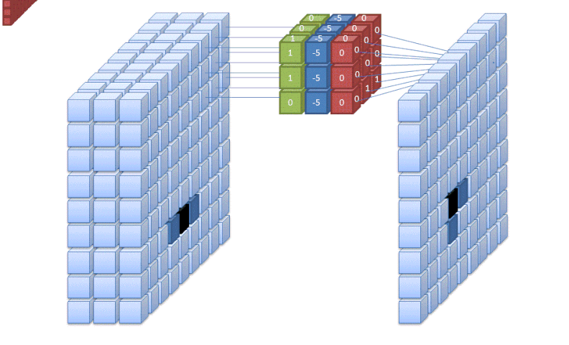
虽然滤波器的大小涵盖了滤波器的高度和宽度，但滤波器的深度也需要指定。但是，二维图像如何具有深度呢？ 问题在于数字图像以高度、宽度和某个RGB值表示，该值确定像素的颜色，因此"深度"表示图像具有的颜色通道数量。灰度图像（非彩色）只有1个颜色通道，而彩色图像具有3个通道的深度。

Slide 7

在創建圖像的特徵圖之後，表示圖像的值會通過啟動函數或啟動層。 啟動函數接收這些值，這些值由卷積層產生，並以線性形式表示（即僅是一組數位），並增加它們的非線性性，因為圖像本身是非線性的。為了實現這個目標，通常使用的啟動函數是修正線性單元（ReLU）。
啟動函數

Slide 8
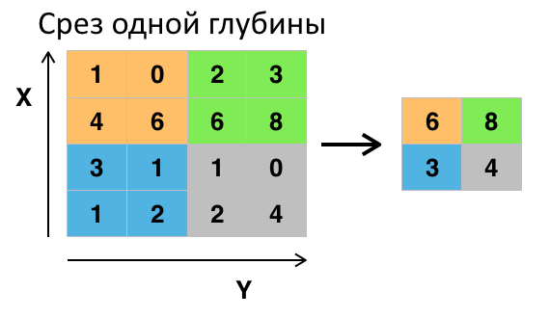
在啟動之後，數據通過合併層進行處理。 合併層對圖像進行「簡化」：它提取表示圖像的信息並進行壓縮。 合併的過程通過池化操作使網路更加靈活，能夠更好地基於相關函數識別物件和圖像。當我們觀察圖像時，通常我們關注的不是全部資訊（例如圖像的背景），而只關注我們感興趣的特徵，比如人、動物等。 同樣地，CNN中的合併層會剔除圖像中的無關部分，只保留其認為相關部分，具體取決於指定的合併層大小 .
合併層

Slide 9
壓縮
我們的CNN的最後幾層是全連接層，它們要求數據以向量的形式表示以進行進一步處理。 因此，數據需要被「壓縮」到一個長向量或按順序排列的數位列中。
在這個過程中，將原始數據的維度降低，並將其重新排列為一維向量。 這使得數據可以被輸入到全連接層進行處理和分類。 壓縮操作將圖像的空間維度轉換為線性結構，以便網路可以更好地理解和利用數據的關聯性。

Slide 10
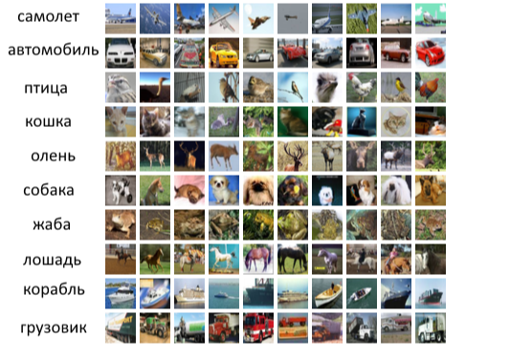
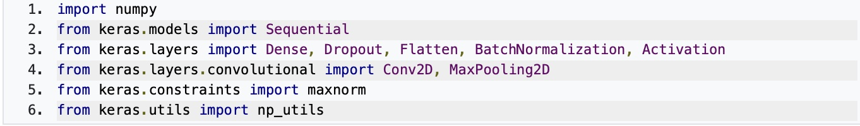
首先，我們需要一個用於訓練的數據集。 在這個例子中，我們將使用著名的CIFAR-10數據集。 CIFAR-10是一個大型數據集，包含超過60，000個圖像，代表著10個不同的物體類別，例如貓、飛機和汽車等。
第三節 實驗影像

Slide 11
準備資料
from keras.datasets import cifar10
現在讓我們載入數據集。 我們可以通過指定要載入資料的變數，然後使用load_data（）函數來完成這個任務：
# loading in the data
(X_train, y_train), (X_test, y_test) = cifar10.load_data()
為了對數據進行歸一化，我們可以簡單地將圖像值除以255。 為此，我們首先需要將數據轉換為浮點數格式，因為目前它們是整數。
1.# normalize the inputs from 0-255 to between 0 and 1 by dividing by 255
X_train = X_train.astype('float32')
X_test = X_test.astype('float32')
X_train = X_train / 255.0
X_test = X_test / 255.0
為了準備數據供網路使用，下一步是將其轉換為二進位編碼。
1.# one hot encode outputs
y_train = np_utils.to_categorical(y_train)
y_test = np_utils.to_categorical(y_test)
class_num = y_test.shape[1]

Slide 12
設計模式
我們已經到達了CNN模型的設計階段。 首先，我們需要確定我們希望在模型中使用的格式。 Keras有幾種不同的格式（計劃）可用於構建模型，但最常用的是Sequential（順序模型）- 因此我們從Keras中導入它。

Slide 13
創造模式
model = Sequential()
我們模型的第一層是捲積層。 它將接收輸入數據並通過捲積濾波器對其進行處理。
1.model.add(Conv2D(32, (3, 3), input_shape=X_train.shape[1:], padding='same'))
model.add(Activation('relu'))
如前所述，ReLU是最常用的啟動函數，而填充我們將定義為padding = 'same'。
您可以根據自己的喜好調整卷積層的數量，但每個捲積層都會增加計算成本。 請注意，當添加捲積層時，通常會增加過濾器的數量，以便模型可以學習更複雜的表示。
1.model.add(Dense(class_num))
2.model.add(Activation('softmax'))
最后，softmax激活函数选择具有最高概率的神经元作为其输出值，假设图像属于该类别。
現在，我們已經設計好了要使用的模型，只剩下編譯它。 讓我們指定訓練的時代（epoch）數量以及要使用的優化器。

Slide 14
epochs = 25
optimizer = 'adam'
model.compile(loss='categorical_crossentropy', optimizer=optimizer, metrics=['accuracy'])
print(model.summary())

Slide 15
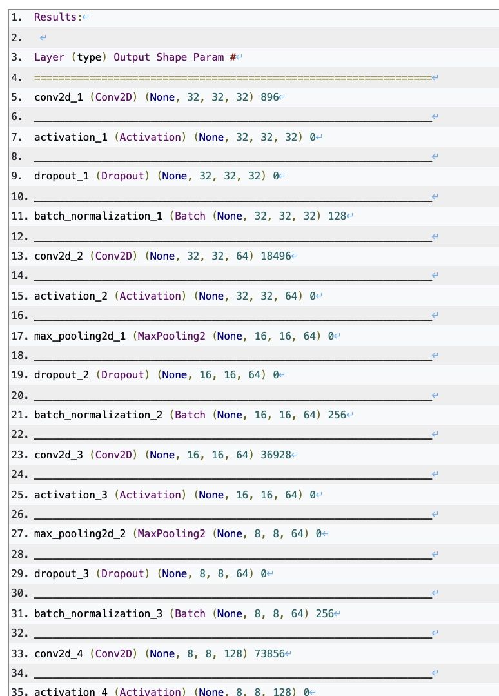

Slide 16
現在我們可以開始練我們的模式, 為了練它咱們使用 fit() 函數:
numpy.random.seed(seed)
model.fit(X_train, y_train, validation_data=(X_test, y_test), epochs=epochs, batch_size=64)
Epoch 1/25
64/50000 [..............................] - ETA: 16:57 - loss: 3.1479 - acc: 0.0938
128/50000 [..............................] - ETA: 10:12 - loss: 3.0212 - acc: 0.0938
192/50000 [..............................] - ETA: 7:57 - loss: 2.9781 - acc: 0.1250
256/50000 [..............................] - ETA: 6:48 - loss: 2.8830 - acc: 0.1484
320/50000 [..............................] - ETA: 6:07 - loss: 2.8878 - acc: 0.1469
384/50000 [..............................] - ETA: 5:40 - loss: 2.8732 - acc: 0.1458
448/50000 [..............................] - ETA: 5:20 - loss: 2.8842 - acc: 0.1406
...
...
...
49664/50000 [============================>.] - ETA: 1s - loss: 1.5160 - acc: 0.4611
49728/50000 [============================>.] - ETA: 1s - loss: 1.5157 - acc: 0.4612
49792/50000 [============================>.] - ETA: 1s - loss: 1.5153 - acc: 0.4614
49856/50000 [============================>.] - ETA: 0s - loss: 1.5147 - acc: 0.4615
49920/50000 [============================>.] - ETA: 0s - loss: 1.5144 - acc: 0.4617
49984/50000 [============================>.] - ETA: 0s - loss: 1.5141 - acc: 0.4617
50000/50000 [==============================] - 262s 5ms/step - loss: 1.5140 - acc: 0.4618 - val_loss: 1.0715 - val_acc: 0.6195
End of Epoch 1

Slide 17
發動上面程式的一部分會給我們這些:
Epoch 1/25
64/50000 [..............................] - ETA: 16:57 - loss: 3.1479 - acc: 0.0938
128/50000 [..............................] - ETA: 10:12 - loss: 3.0212 - acc: 0.0938
192/50000 [..............................] - ETA: 7:57 - loss: 2.9781 - acc: 0.1250
256/50000 [..............................] - ETA: 6:48 - loss: 2.8830 - acc: 0.1484
320/50000 [..............................] - ETA: 6:07 - loss: 2.8878 - acc: 0.1469
384/50000 [..............................] - ETA: 5:40 - loss: 2.8732 - acc: 0.1458
448/50000 [..............................] - ETA: 5:20 - loss: 2.8842 - acc: 0.1406
...
...
...
49664/50000 [============================>.] - ETA: 1s - loss: 1.5160 - acc: 0.4611
49728/50000 [============================>.] - ETA: 1s - loss: 1.5157 - acc: 0.4612
49792/50000 [============================>.] - ETA: 1s - loss: 1.5153 - acc: 0.4614
49856/50000 [============================>.] - ETA: 0s - loss: 1.5147 - acc: 0.4615
49920/50000 [============================>.] - ETA: 0s - loss: 1.5144 - acc: 0.4617
49984/50000 [============================>.] - ETA: 0s - loss: 1.5141 - acc: 0.4617
50000/50000 [==============================] - 262s 5ms/step - loss: 1.5140 - acc: 0.4618 - val_loss: 1.0715 - val_acc: 0.6195
End of Epoch 1

Slide 18
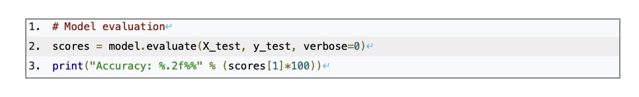
請注意，在大多數情況下，您需要有一個與測試集不同的驗證集，因此您需要指定用作驗證集的訓練數據的比例。 在這種情況下，我們只是將測試數據傳遞給驗證集，以確保測試數據被保留，並且沒有用於訓練。 在這個例子中，我們只有測試數據，以使事情更簡單。
現在我們可以判斷程式的工作, 只要導致 model.evaluate():
Accuracy: 83.01%

Slide 19
第三節 結果
當您在Keras中實現了您的第一個圖像識別網絡後，探索模型並觀察其參數如何影響效能是很有價值的。
這將為您提供對於不同模型參數的最佳值的直觀理解。 同時，您應該研究不同的參數和超參數選擇，並在改進您的模型時進行實驗。 在您掌握了這些技巧後，您可以嘗試在其他數據集上實現自己的圖像分類器。

